Slide 1



Aula 5 - Listas e Tuplas
Curso de Desenvolvimento em Python
Curso de Desenvolvimento em Python Prof. Me Ronaldo Caetano de Mendonça Junior

Slide 2



Objetivos da Aula
Entender o que são listas e tuplas.
Manipular elementos em listas.
Compreender as diferenças entre listas e tuplas.

Slide 3
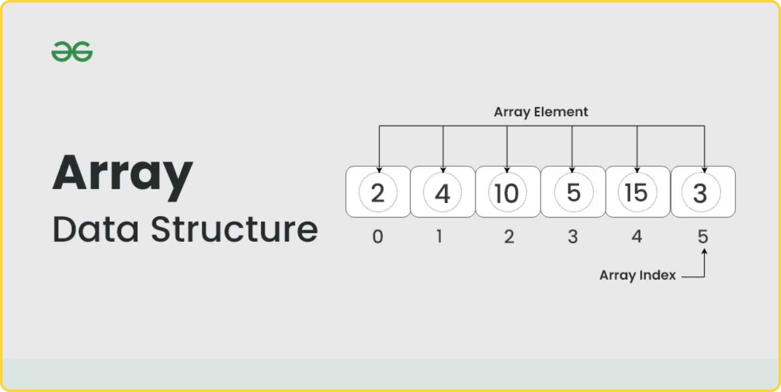



Introdução às Listas
frutas = ["maçã", "banana", "laranja"], entre colchetes.
Coleção
mutável
e ordenada
Armazena elementos de qualquer tipo
Elementos acessados por índice

Slide 4
Acessando Elementos
print(frutas[0])
# maçã
print(frutas[-1])
# laranja
maçã
banana
laranja
índice 0
índice 1
índice 2
índice -3
índice -2
índice -1
Índices positivos começam em 0 e vão até n-1
Índices negativos começam em -1 (último elemento) e vão até -n

Slide 5

Modificando Listas
frutas.append("uva")
Lista original
frutas.remove("banana")
maçã
banana
laranja
frutas[1] = "abacaxi"
append()
Adiciona um elemento ao final da lista
Após append("uva")
remove()
maçã
banana
laranja
uva
Remove a primeira ocorrência do valor especificado
Atribuição direta
Substitui o elemento no índice especificado
Após remove("banana") e frutas[1] = "abacaxi"
maçã
abacaxi
uva

Slide 6





Funções com Listas
len(frutas)
sorted(frutas)
in (operador de pertencimento)
"maçã" in frutas
Verifica se um elemento está presente na lista
>>> "maçã" in ["maçã", "banana", "laranja"]
len()
True
>>> "uva" in ["maçã", "banana", "laranja"]
Retorna o número de elementos na lista
False
>>> len(["maçã", "banana", "laranja"])
3
Outras funções úteis
max() - retorna o maior elemento
sorted()
min() - retorna o menor elemento
sum() - soma os elementos (para listas numéricas)
Retorna uma nova lista ordenada
list() - converte outros iteráveis em listas
>>> sorted(["maçã", "banana", "laranja"])
['banana', 'laranja', 'maçã']

Slide 7

Iterando Listas com for
for fruta in frutas:
print(fruta)
maçã
banana
laranja
O loop
for
permite percorrer cada elemento da lista sequencialmente.
# Criando uma lista de frutas
frutas = ["maçã", "banana", "laranja", "uva"]
# Loop for para percorrer cada item da lista
for fruta in frutas:
print(fruta)
A cada iteração, a variável
fruta
1
fruta = "maçã"
recebe o valor do elemento atual.
print("maçã")
Outras formas de iterar:
2
fruta = "banana"
print("banana")
#resultado
maçã
banana
laranja
uva
Com índices:
for i in range(len(frutas)):
Com índices e valores:
for i, fruta in enumerate(frutas):
3
fruta = "laranja"
print("laranja")

Slide 8

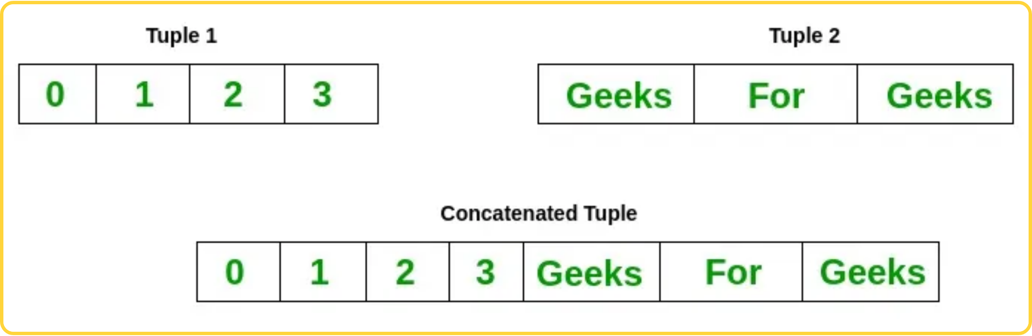


Introdução às Tuplas
cores = ("vermelho", "verde", "azul"), entre parentêses.
Coleção
imutável
Elementos acessados por índice
Mais rápidas que listas
Protege dados contra modificações
Uma vez criada, uma tupla não pode ser alterada!

Slide 9



Diferenças entre Lista e Tupla
Lista
Tupla
Mutável
(pode ser alterada)
Imutável
(não pode ser alterada)
Mais flexível
Mais leve e rápida
Usa colchetes
[ ]
Usa parênteses
( )
Ideal para coleções que mudam
Ideal para dados constantes
Mais métodos disponíveis
Menos métodos disponíveis
Lista
Tupla
frutas = ["maçã", "banana"]
cores = ("vermelho", "verde")
frutas.append("laranja")
# Não é possível adicionar
frutas[0] = "morango"
# Não é possível modificar

Slide 10


Exercício 1
Manipulação de Lista de Animais
# Criando a lista de animais
animais = ["cachorro", "gato", "papagaio",
Criar uma lista com 5 animais
"coelho", "hamster"]
1
2
Imprimir todos os animais
3
Remover o terceiro animal
4
Imprimir a lista atualizada
# Imprimindo todos os animais
print("Lista original:")
for animal in animais:
print(animal)
# Removendo o terceiro animal
animais.pop(2)
# Imprimindo a lista atualizada
print("\nLista após remoção:")
for animal in animais:
print(animal)
Lista original:
cachorro, gato, papagaio, coelho, hamster
Lista após remoção:
cachorro, gato, coelho, hamster

Slide 11


Exercício 2
Lista de Nomes
# Criando uma lista vazia
nomes = []
Vamos criar uma lista a partir de entradas do usuário!
# Recebendo os nomes
1
Receber 3 nomes do usuário
for i in range(3):
2
Guardar os nomes em uma lista
nome = input("Digite um nome: ")
3
Imprimir a lista completa
nomes.append(nome)
# Imprimindo a lista completa
Digite um nome: Ana
print("\nLista de nomes:")
Digite um nome: Carlos
print(nomes)
Digite um nome: Maria
# Imprimindo cada nome
print("\nNomes na lista:")
for nome in nomes:
print(nome)
Lista de nomes:
['Ana', 'Carlos', 'Maria']
Nomes na lista:
Ana
Carlos
Maria

Slide 12






Dinâmica - Organizador de Mochila
# Criando a lista inicial com os itens da mochila
mochila = ["camiseta", "calça", "meias", "escova", "carregador", "livro"]
# Removendo 2 itens da mochila
mochila.remove ("livro") # Remove o item "livro" da lista
mochila.pop (2) # Remove o item na posição 2, que é "meias"
# Adicionando um item essencial
mochila.append ("remédios") # Adiciona "remédios" ao final da lista
# Substituindo o primeiro item da lista
mochila[0] = "blusa" # Troca "camiseta" por "blusa"
# Ordenando os itens da mochila em ordem alfabética
mochila_ordenada = sorted(mochila) # Cria uma nova lista com os itens em ordem alfabética
# Exibindo a lista final
print("Mochila final:")
for item in mochila_ordenada:
print(f"- {item}")
Lista de Viagem
Vamos criar uma lista de itens para levar em uma viagem e praticar operações com listas!
Mochila Inicial
camiseta
calça
meias
escova
carregador
livro
Desafios do Professor
Remova 2 itens da mochila
Adicione 1 item essencial
Substitua o primeiro item
Ordene os itens alfabeticamente
Mochila Final (Ordenada)
blusa
calça
carregador
escova
remédios

Slide 13


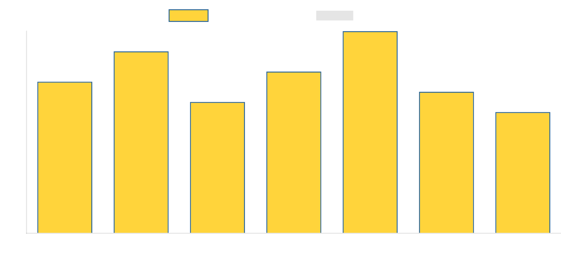
Prática Supervisionada
Análise de Notas
# Lista de notas
Vamos criar uma lista de notas e realizar cálculos estatísticos básicos!
notas = [7.5, 9.0, 6.5, 8.0, 10.0, 7.0, 6.0]
# Calculando a média
media = sum(notas) / len(notas)
1
Criar uma lista com notas de alunos
2
Calcular a média das notas
# Encontrando maior e menor nota
3
Encontrar a maior e menor nota
maior_nota = max(notas)
4
Visualizar os resultados
menor_nota = min(notas)
# Exibindo resultados
print(f"Média das notas: {media:.1f}")
print(f"Maior nota: {maior_nota}")
print(f"Menor nota: {menor_nota}")

Slide 14


Tarefa para Casa
Trabalhando com Tuplas
# Criando uma tupla com 5 cores
cores = ("vermelho", "verde", "azul",
Pratique o uso de tuplas com esta tarefa simples!
"amarelo", "roxo")
1
Criar uma tupla com 5 cores
# Verificando se "azul" está presente
2
Verificar se "azul" está presente
if "azul" in cores:
3
Tentar acessar elementos por índice
print("Azul está na tupla!")
4
Tentar modificar a tupla (e observar o erro)
else:
print("Azul não está na tupla!")
vermelho
verde
azul
amarelo
roxo
# Acessando elementos por índice
print(f"Primeira cor: {cores[0]}")
índice 0
índice 1
índice 2
índice 3
índice 4
print(f"Última cor: {cores[-1]}")
# Tentando modificar a tupla
try:
cores[0] = "preto"
except TypeError as e:
print(f"Erro: {e}")
Azul está na tupla!
Primeira cor: vermelho
Última cor: roxo
Erro: 'tuple' object does not support item assignment

